Slide 1
Муниципальное образование Красноселькупский район
Муниципальное дошкольное образовательное учреждение детский сад «Буратино»
Отчет о реализации
социально-образовательного проекта «Навигатум: в мире профессий»
село Красноселькуп

Slide 2
Проектным советом
разработан долгосрочный проект
(срок реализации 2019 – 2021 годы)
Задачи проекта:
1. Повысить профессиональную компетентность педагогических работников ДОУ по вопросам ранней профориентации детей дошкольного возраста;
2. Разработать эффективные формы, методы и средства сопровождения ранней профориентации детей дошкольного возраста;
3. Создать развивающую предметно-пространственную среду, способствующую формированию у дошкольников первичного представления о мире профессий и интереса к профессионально-трудовой деятельности посредством игровой развивающей среды «Навигатум: В мире профессий»;
4. Организовать сотрудничество с семьями воспитанников, социальными партнерами по вопросам формирования у детей дошкольного возраста представлений о различных пррфессиях, их роли в обществе и жизни каждого человека, положительного отношения к разным видам труда;
5. Обеспечить обобщение, систематизацию и распространение имеющегося опыта по ранней профориентации дошкольников.
Цель проекта:
Формирование у детей дошкольного возраста первичных представлений о мире профессий и интереса к профессионально-трудовой деятельности, о значении профессии в обществе и жизни каждого человека, положительного отношения к разным видам труда посредством игровой развивающей среды «Навигатум: В мире профессий»

Slide 3
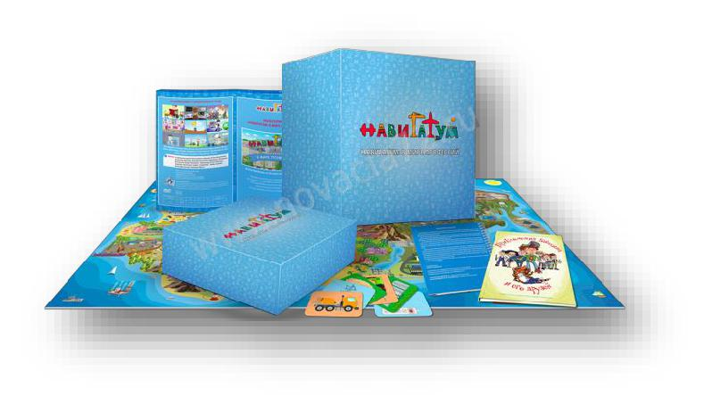
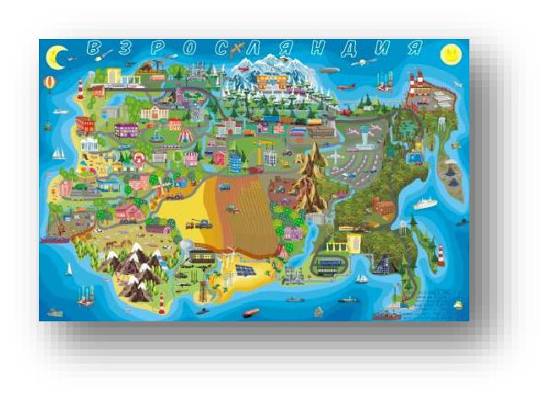
Методический комплекс игровой развивающей среды «Навигатум: В мире профессий»
Отраслевая карта
Книга для чтения «Профисказки»

Slide 4
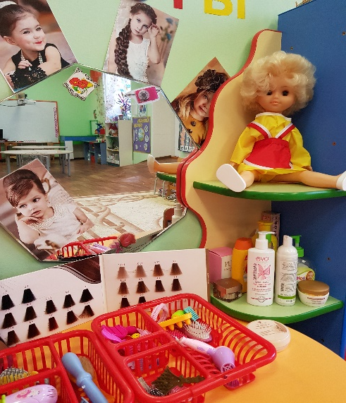
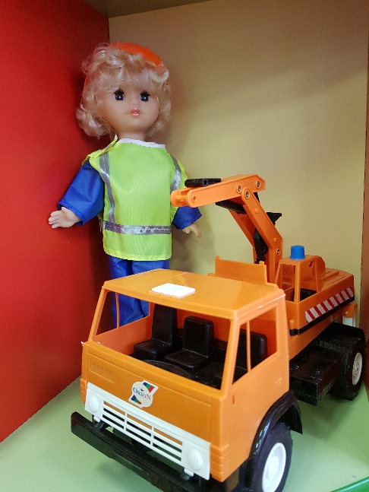
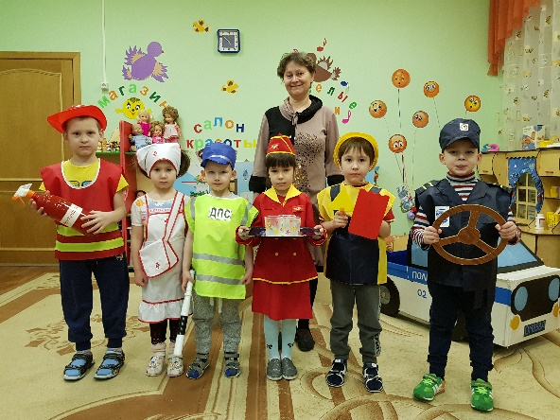
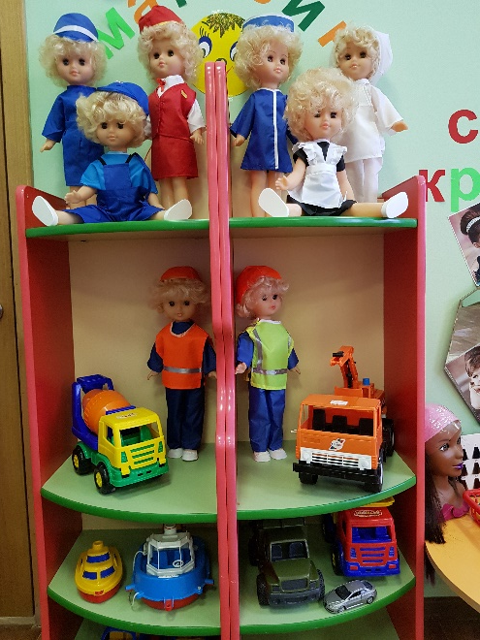
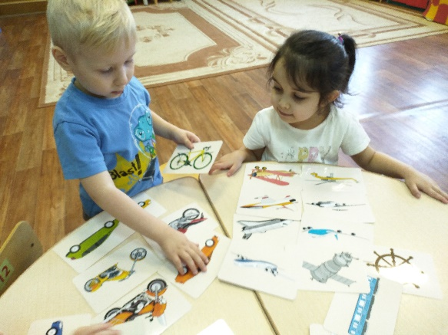
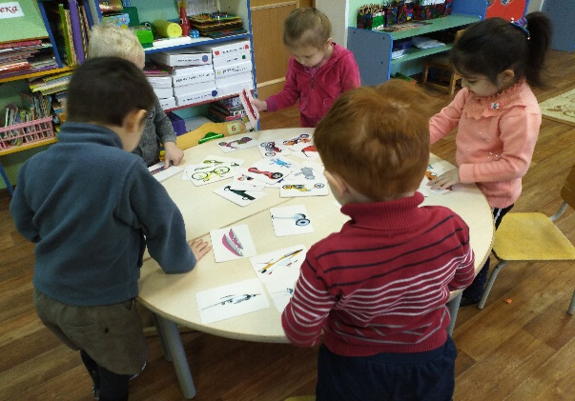
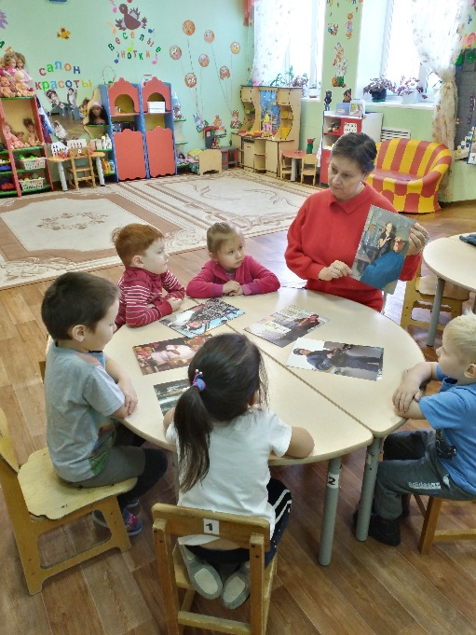
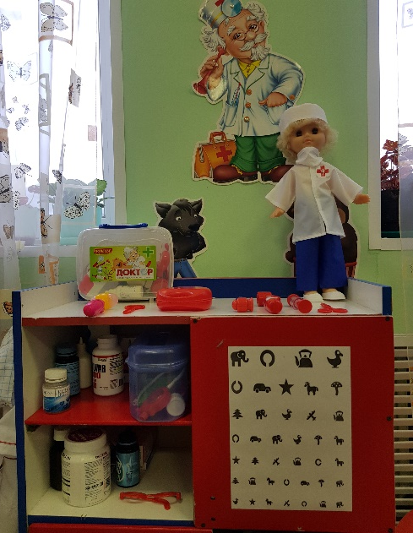
Профориентационный центр

Slide 5
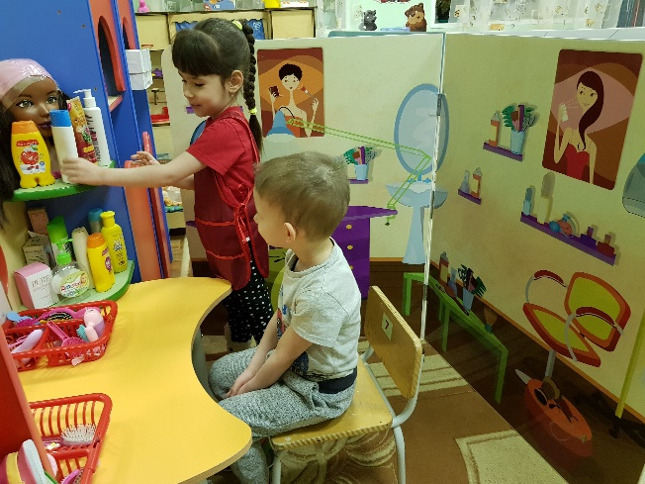
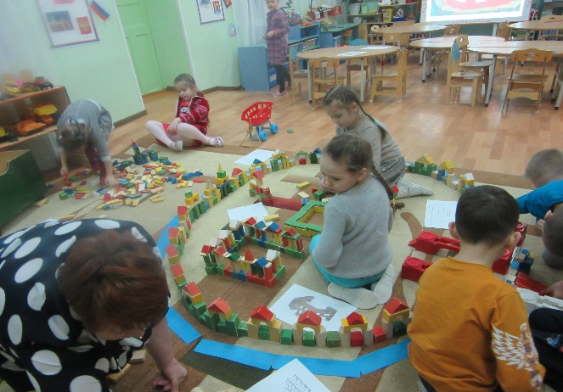
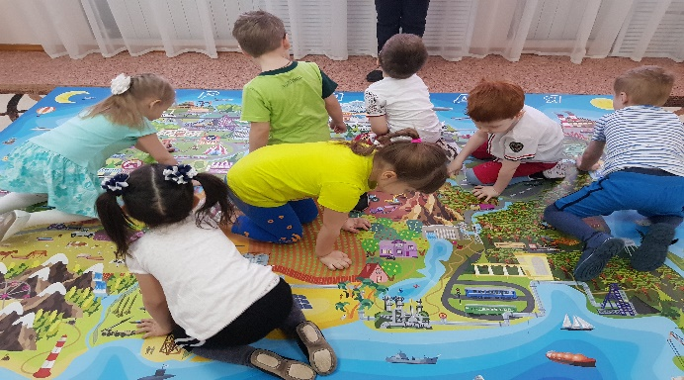
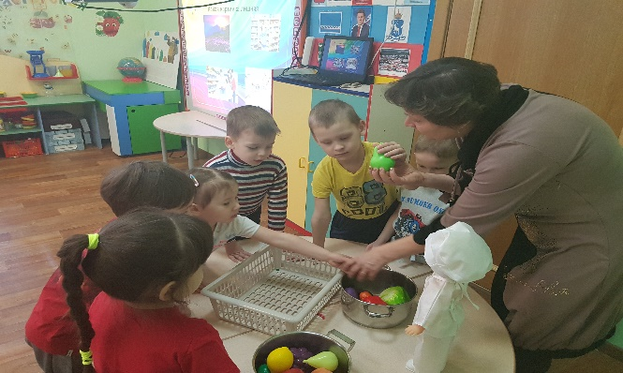
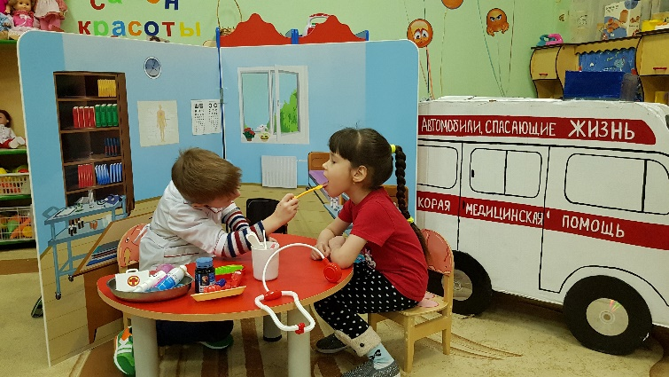
Формы и методы работы с детьми
по профориентации:
Непосредственно – образовательная деятельность;
Чтение «Профисказки: Приключения Бабахина и его друзей»;
Решение проблемных ситуаций ;
Рассматривание картин иллюстраций;
Просмотр и обсуждение мультфильмов;
Сюжетно-ролевые игры;
Мониторинг
ОО «Познавательное развитие»

Slide 6
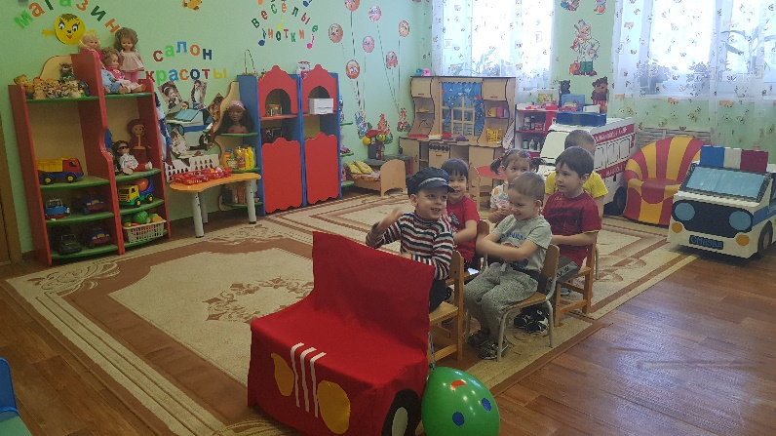
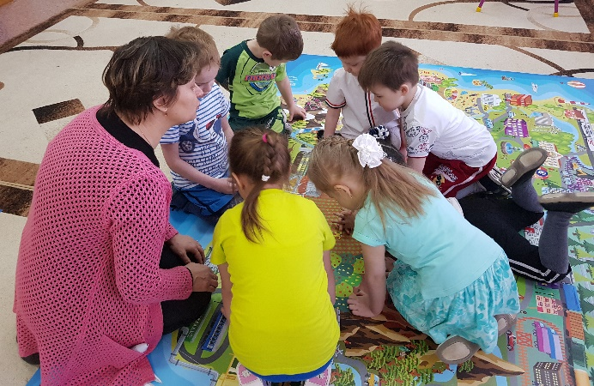
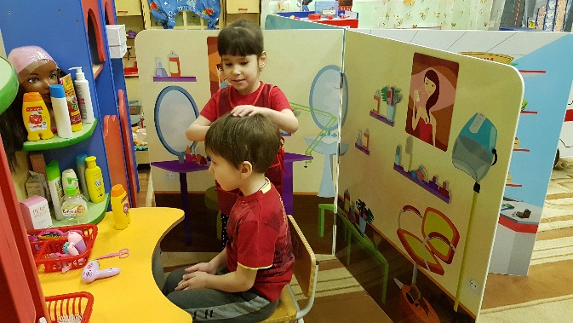
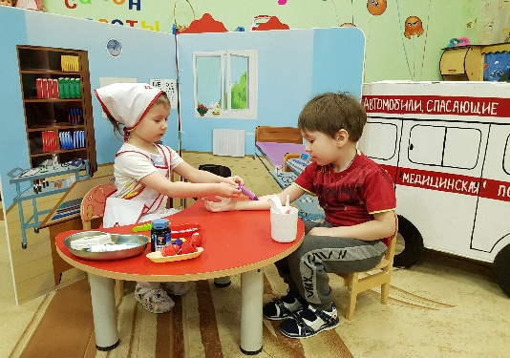
Поиск на карте, где разворачиваются события сказки
Сюжетно- ролевые игры

Slide 7
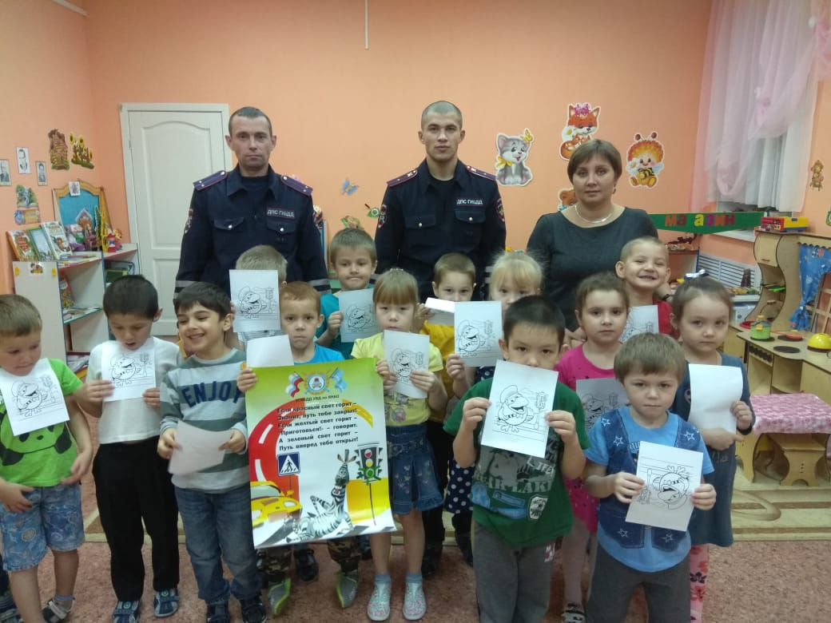
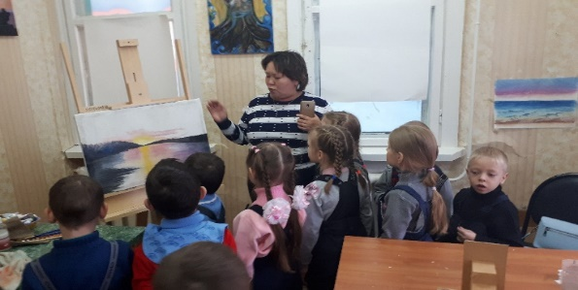
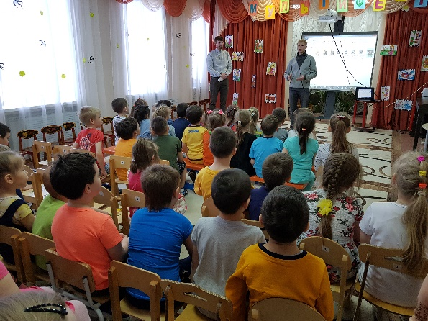
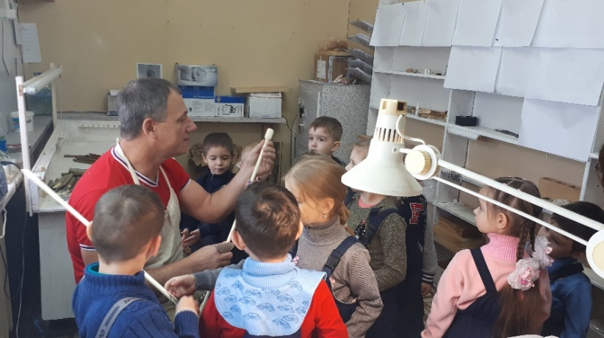
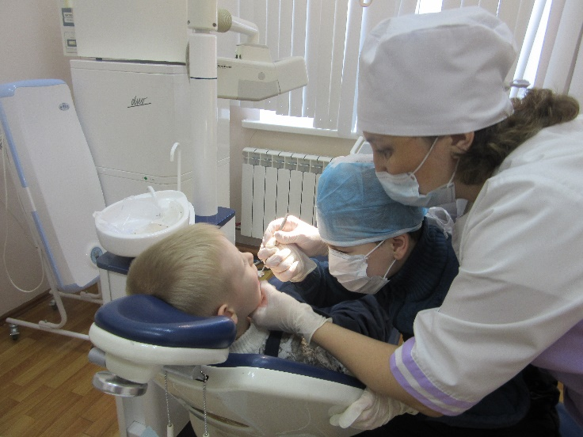
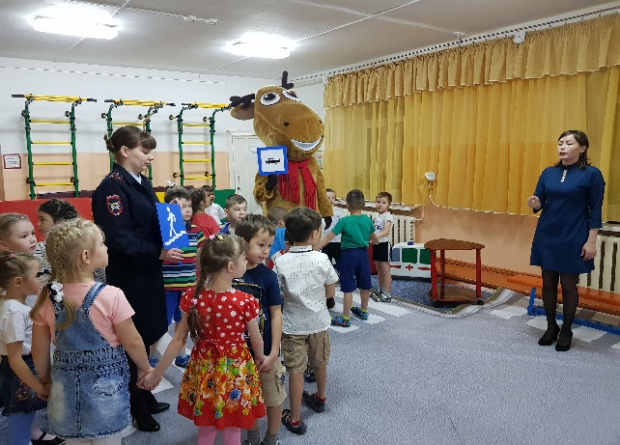
Взаимодействие с социумом:
Экскурсии:
в детскую поликлинику (стоматологический кабинет);
в Дом ремесел
в пожарную часть
Тематические мероприятия «Гость группы: встречи с людьми разных профессий»:
Встреча с инженерами группы профилактики пожаров ;
Встреча с работниками детской библиотеки
Встреча с сотрудником госавтоинспекции ОГИБДД

Slide 8
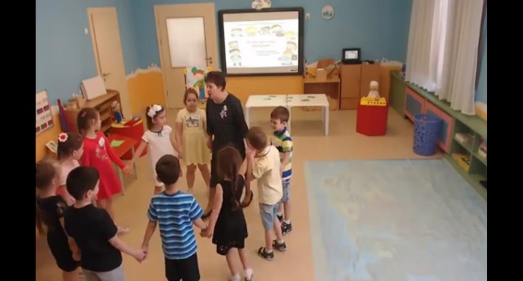
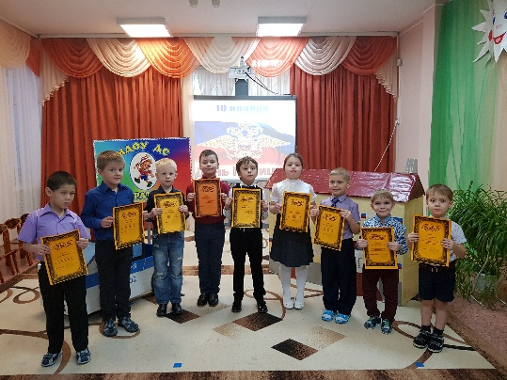
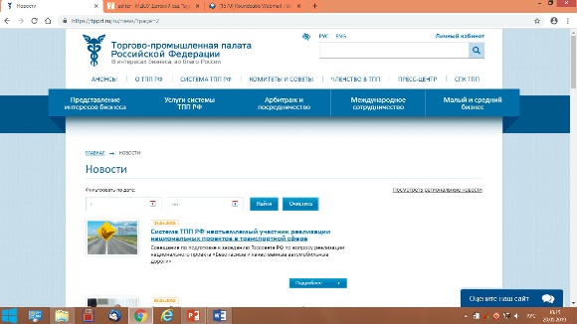
Диссеминация опыта работы .
Участие воспитанников
в конкурсах различного уровня
Конкурс рисунков посвященных
370-ой годовщине со Дня образования
Пожарной охраны России
Конкурс чтецов «На страже закона»

Slide 9
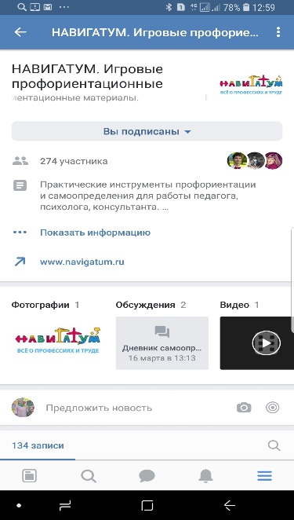
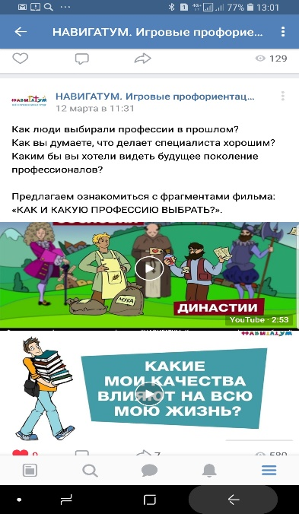
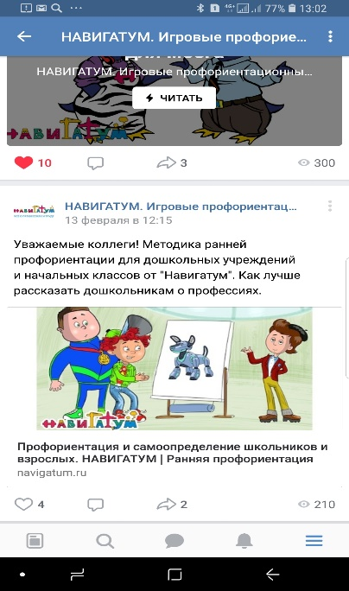
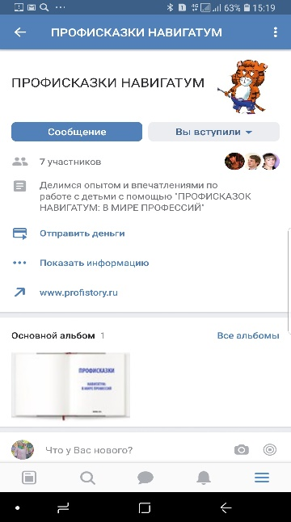
Сообщество в социальных сетях «Вконтакте»
«Навигатум. Игровые профориентационные высококачественные и эффективные материалы»
«Профисказки Навигатум»

Slide 10
Спасибо за внимание!

